Slide 1

§13-3 显微镜及照明系统
一、概述
二、显微镜的光束限制
三、显微镜的景深
四、显微镜的分辨率与有效放大率
五、显微镜的物镜
六、显微镜的目镜
七、显微镜的照明系统

Slide 2
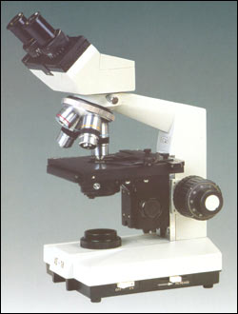
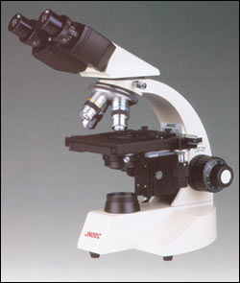
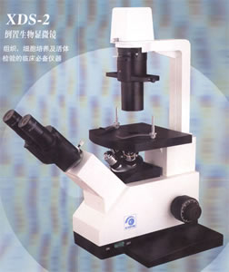
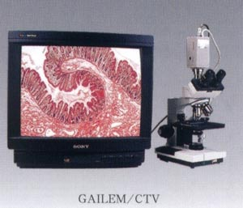
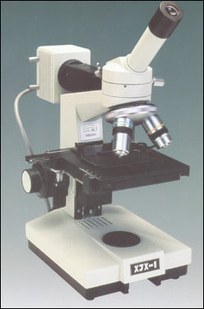
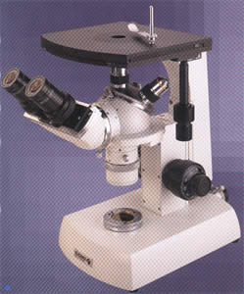
生物显微镜
金相显微镜

Slide 3
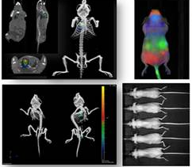
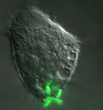
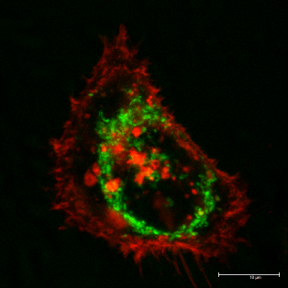
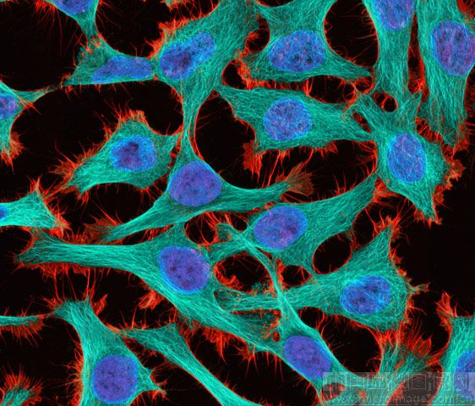
现有观测仪器与指标
 | 视场 | 分辨率 | 成像速度
CT、MRI、PET成像 | 厘米级 | 毫米 | <1帧/秒
普通光学显微镜、活细胞工作站 | 毫米级 | >10微米 | 2帧/秒
激光共聚焦显微镜 | 毫米级 | 微米~亚微米 | 512X512, <1帧/秒
双光子显微镜 | 毫米级 | 微米~亚微米 | 512X512, <3帧/秒
CT、MRI、PET
活细胞工作站
激光共聚焦显微镜
双光子显微镜

Slide 4
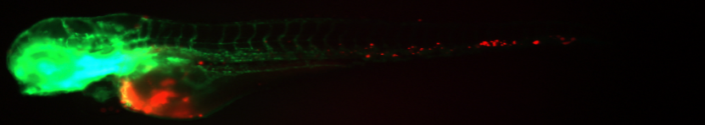
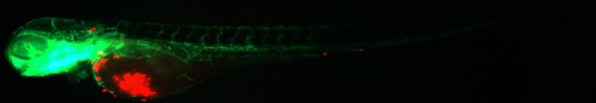
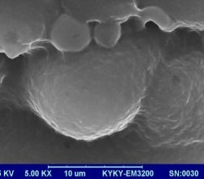
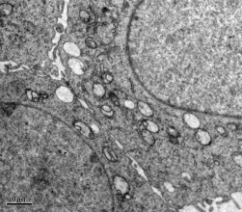
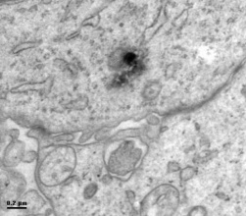
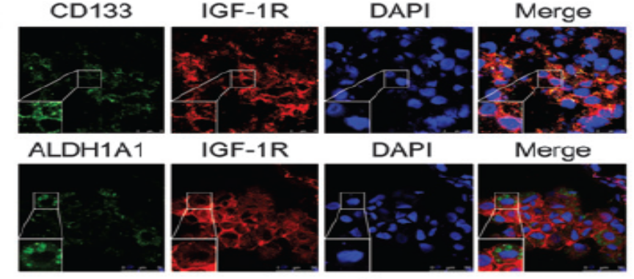
OLYMPUS体视显微镜：肿瘤干细胞在斑马鱼体内侵袭转移情况
视场：1.0 cm×1.0 cm
分辨率：100 μm
PLoS ONE. 2013; 8: e61801 (IF 4.092)
KYKY电子显微镜：肿瘤干细胞间细胞连接形成情况
视场：20 μm×20 μm
分辨率：100 nm
Stem Cells. 2012; 30: 108-120 （IF 7.871）
LEICA激光共聚焦显微镜：肿瘤干细胞IGF-1R的表达情况
视场：100 μm×100 μm
分辨率：10 μm
Cancer Res. 2013; 189: 444-453 （IF 7.856）

Slide 5
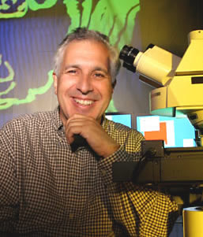
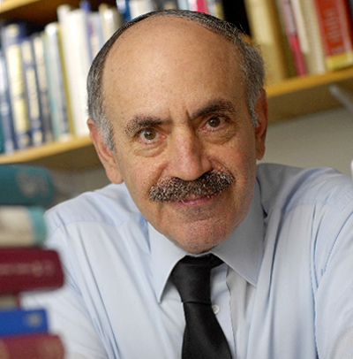
对生命科学研究的意义
美国科学院院士、著名神经科学家、哈佛大学Jeff W. Lichtman教授提到，“神经科学的一个中心目标是揭示神经环路图谱。……然而，目前所有针对神经环路成像的手段都有其致命的局限性，现有仪器精确描述环路图谱变得极端困难。” [Nature Review Neurosci 9,417-422(2008)]；
美国科学院院士、著名肿瘤学家、麻省理工学院Robert Weinberg教授断言：“技术进步将彻底改变肿瘤转移的研究面貌，新型成像系统和平台能够提供过去难以想象的肿瘤转移过程实时动态的可视化信息。”[Cell 147, 275-291 ( 2011)]。

Slide 6
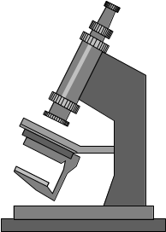
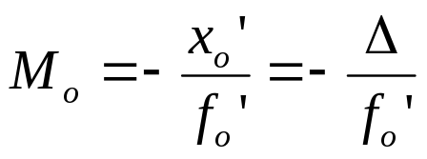
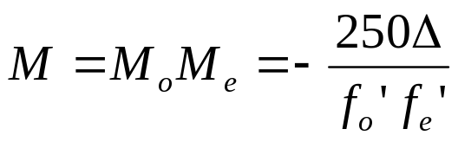
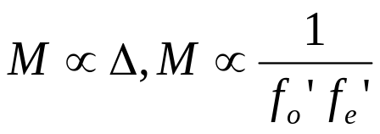
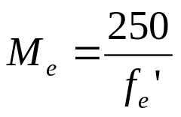
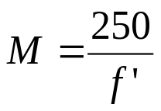
§13-3 显微镜及照明系统
一、概述
1. 成像原理
物镜 + 目镜
B
Fe
Fo
A”
A’
O2
Fe’
AB在物镜前焦面稍前处
O1
Fo’
A
物镜
A’B’(放大倒立实像）
A’B’在目镜前焦面稍后处
B’
目镜
A”B”（放大虚像）
位于无穷远或明视距离处
B”
2. 显微镜的放大率
对正常眼，A’B’位于Fe上，显微镜光学筒长为△ = Fo’Fe
显微镜是复杂的放大镜

Slide 7
3. 显微镜的机构
① 物镜——转换器，旋转式
目镜——插入式
上端面
目镜
满足齐焦要求：调换物镜后，不需再调焦就能看到像
a. 物镜调换后，像面不动，物面不动 ——物镜共轭距不变（195mm)
b. 物镜像面即目镜前焦面不动——在上端面以下10mm处
c. 机械筒长——上下端面之间的距离（160mm），有的可调
下端面
物镜
当然，调换物镜（目镜）后微调焦不可避免，故还必须有微动机构
双目镜筒——加反射棱镜、平行平板

Slide 8
4. 显微镜与放大镜的比较
① 具有更大的放大率，二次放大
② 人眼离物面较远，使用方便
③ 物镜和目镜可调换，从而得到多种放大率
④ 具有中间实像面，可放置分划板，用于测量（构成测微目镜）
⑤ 当中间实像A’位于 Fe之前时（移动目镜），A”为实像，
可投影到屏上或摄影记录

Slide 9
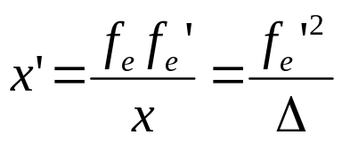
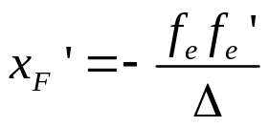


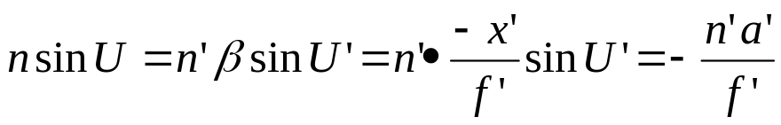



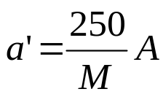
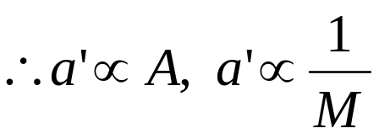
二、显微镜的光束限制
1. 孔径光阑 低倍物镜——为单组物镜框本身
高倍物镜——多组物镜的最后一组镜框，或在 Fo’处专设孔阑
相对于目镜或 Fe 位置差不多，可认为 x = -△
2. 出瞳位置
在 Fe’稍后处，考虑到
出瞳在 F总’上，人眼瞳有可能与之重合，接收所有成像光
3. 出瞳的大小
出瞳与整个系统的像方焦面重合，设像方孔径角U’，则
满足正弦条件：
A’
即
y’
因 n’=1, 故
B’
2a’
2U’
F’
即
其中
数值孔径
-x’
由放大率公式

Slide 10

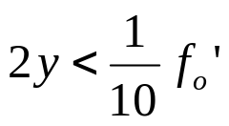
4. 视场光阑——在中间实像面上专设视场光阑
无渐晕，视场有清晰边界
视阑直径（假设物面上线视场为 2y )：
理论上，DF越大，则 2 y 越大，实际上 2 y很小。因为仅当
时，才能给出满意的像质。

Slide 11
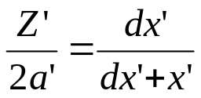
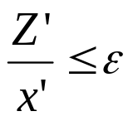
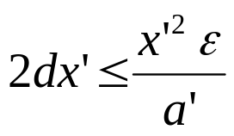
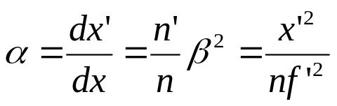
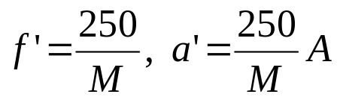
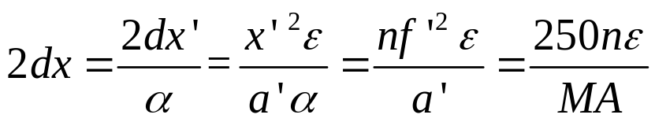
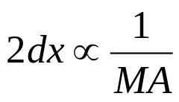
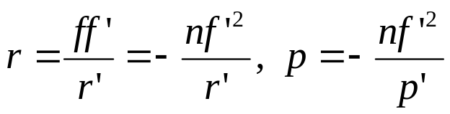
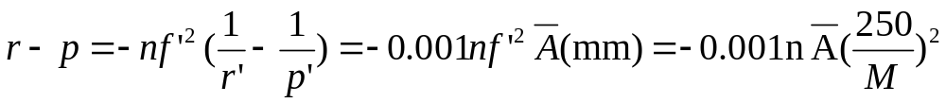
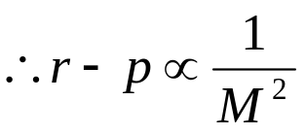

三、显微镜的景深——包括显微镜本身的景深和眼睛的调节
1. 显微镜本身的景深（不能用前面导出的景深公式）
景像平面
A1’
A’
出瞳
要求
Z’
ε
眼睛极限分辨角
F’
-dx’
-x’
并考虑到 dx’很小，经推导得
利用
并结合公式
得
意味着什么
所以
2. 人眼的调节从 r’到 p’
由于出瞳与 F’重合
人眼调节范围——屈光度
眼睛可调节的深度范围
3. 总景深：
很小

Slide 12
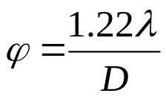

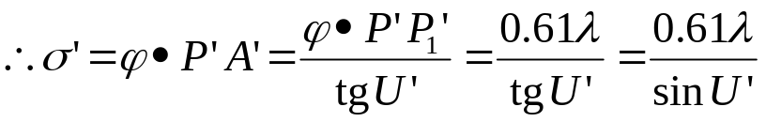

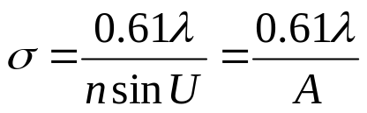

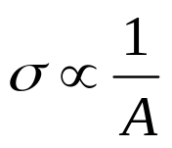
四、显微镜的分辨率与有效放大率
M是否想多大就可多大？
用显微镜能看清多么细小的细节？
1. 分辨率
根据夫琅和费圆孔衍射理论，考虑物镜出瞳到像面的衍射，有
像面上相距最近的能分
辨的两点对入瞳的张角
入瞳直径
B
P1’
σ
P’
U’
A’
A
φ
考虑正弦条件
P2’
σ’
得
B’
最小分辨距
数值孔径
讨论：①
分辨本领随波长的减小而提高
②
分辨本领随数值孔径的增大而提高，要求 U 大，n 大
U<90度，怎样提高A？
浸油

Slide 13
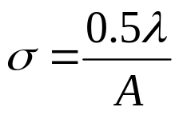
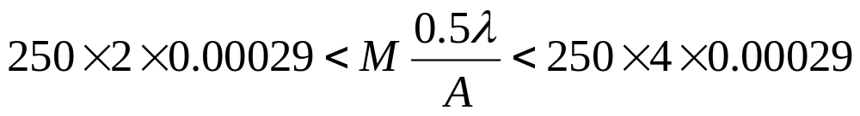

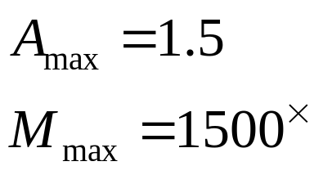
2. 有效放大率——能被显微镜分辨的也能被眼睛分辨
不能被显微镜分辨导致眼睛不能分辨——无效放大
显微镜能分辨而眼睛不能分辨——放大不足
当物面被照明时，最小分辨距为
人眼最小分辨角取 2分到 4分，则眼睛最小分辨距应为
（2’～4’)×250 = Mσ
按主色光波长0.00055mm计算，得
有效放大率
A与 M要匹配

Slide 14

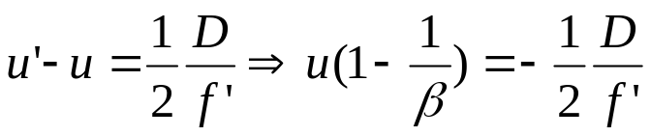

五、显微镜的物镜
光学系统的主要参数：
在此与β、A、2y 有关
而
分辨率要求A大，M要与之相适应，物镜的放大率也要相应匹配，并在规定机械筒长下使用（例如，170mm）
有载玻片、盖玻片
设计时要考虑盖玻片
物镜外壳上标明参数，见书
δ=δ1
低倍物镜：双胶合
中倍物镜：双双胶合
M大
A大
高倍物镜：中倍+前片
δ=δ1+δ2
阿贝物镜：浸油

Slide 15
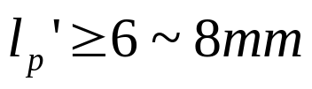
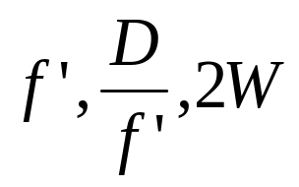

六、显微镜的目镜
——相当于放大镜，其入瞳就是物镜的出瞳，其出瞳在 Fe’稍后处，与 F’重合
一般有二片：向场镜 + 接目镜
重要参数：镜目距——接目镜最后一面到眼瞳（出瞳）的距离
工作距离——向场镜第一面到目镜前焦面（物镜像面）的距离
该面要安放分划板（视阑）
近视眼观察时不能因调焦
而使目镜碰到分划板
由
fe’较小，由于 Mo大，D/f’小，2W大
为短焦距小孔径大视场系统

Slide 16

七、显微镜的照明系统
1. 物面不发光，透明——透射光照明
可变光阑
聚光镜
物镜
1）临界照明
S
A
Fo’
Fs
孔阑
光源 S
聚光镜
物面上A
聚光镜 Fs与显微镜物镜 Fo’共轭
缺点：
照明不均匀
要求：
取等号最好

Slide 17
2. 柯拉照明
J1
前置物镜 L
J2
聚光镜
物镜
S
A
A’
Fo’
Fs
孔阑
前置物镜 L
聚光镜物
方焦点 Fs
聚光镜
物镜
光源 S
平行光
Fo’(孔阑）
J1改变——控制物面被照明的范围
前置物镜 L（光阑J1）
聚光镜
物镜
物面 A
像面 A’
J2改变——控制
照明均匀

Slide 18
光瞳匹配：
1、瞳对瞳，窗对窗
可变光阑
聚光镜
物镜
S
A
Fo’
Fs
孔阑
聚光镜
物面上A
2、瞳对窗，窗对瞳
J1
前置物镜 L
J2
聚光镜
物镜
S
A
A’
Fo’
Fs
孔阑
前置物镜 L
聚光镜物
方焦点 Fs
聚光镜
物镜
光源 S
平行光
Fo’(孔阑）

Slide 19
2. 物面不发光，不透明——反射、散射光照明
①斜照明——散射光照明，规则反射光不能进入物镜
②垂直照明——物镜同时起聚光镜作用
像面
临界照明
像面
柯拉照明
J1
J1
J2
J2
L
物镜
物镜
物面
物面
3. 暗视场照明——观察小于分辨极限的微小质点
油
环形光阑

